Slide 1
CEPC TDAQ
通用触发板细化讨论
李飞，刘振安，赵京周
2024.2.21

Slide 2
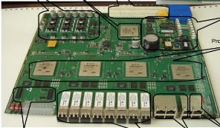
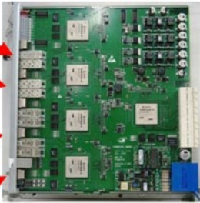
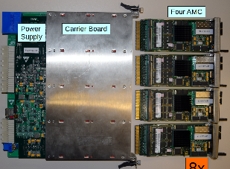
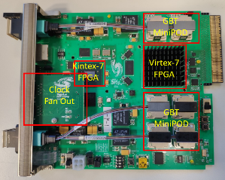
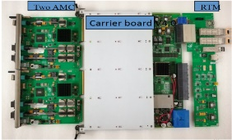
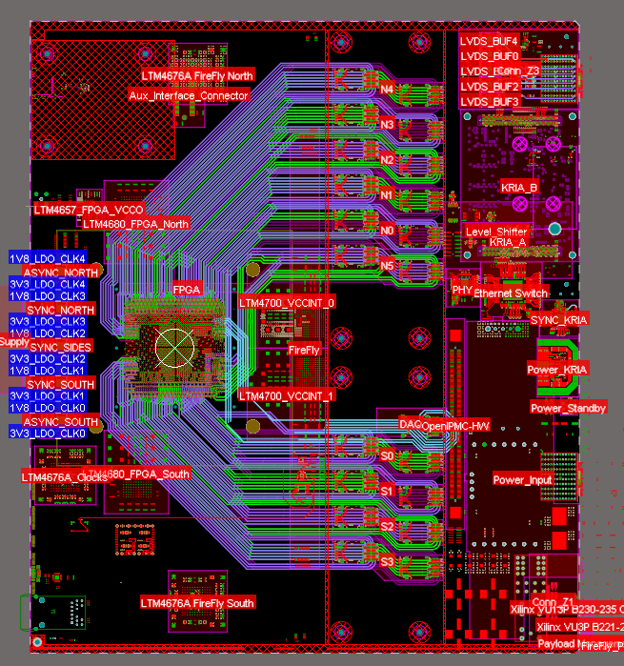
触发实验室触发插件设计及项目应用
基于xTCA新标准架构，未来主流架构。
自主设计：
  HPCN V1, HPCN V2：PANDA TDAQ
  HPCN V3: BelleII Pixel DAQ system
  CPPF: CMS Phase-I CPPF system
自主设计：
  HPCN V4：CMS Phase-II第一块ATCA原型板
参与设计：
  Serenity：CMS Phase-II升级
版本
HPCN V1
HPCN V2
HPCN V3
CPPF
HPCN V4
Serenity
速率
3Gbps
3Gbps
6Gbps
10Gbps
16Gbps
25Gbps
HPCN：High Performance Compute Node
通道数
8 ch
8ch
8-16ch
36ch
48ch
124ch
缓存
2GB
2GB
4GB
—
48GB
—
CPPF：Concentrator Pre-Processor and Fan-out
输出
1GbE
1/10GbE
10GbE
100GbE
实验
PANDA
BelleII/PXD
CMS Phase-I
CMS Phase-II

Slide 3
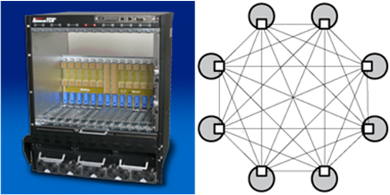
CEPC通用触发板功能需求
高速数据传输能力
  Rocket IO，光纤
高速数据共享能力
  Rocket IO，ATCA Full mesh背板
大数据缓存能力
  FPGA BRAM，DDR
并行数据处理能力
高速数据读出能力
  10GbE, RDMA

Slide 4
关键器件1：FPGA器件
以前采用过的FPGA型号：
  Xilinx声明Virtex-7生产线保留到2035年
  Ultrascale是比Virtex-7更新的工艺，应该可以用的时间更长，建议采用该系列

Slide 5
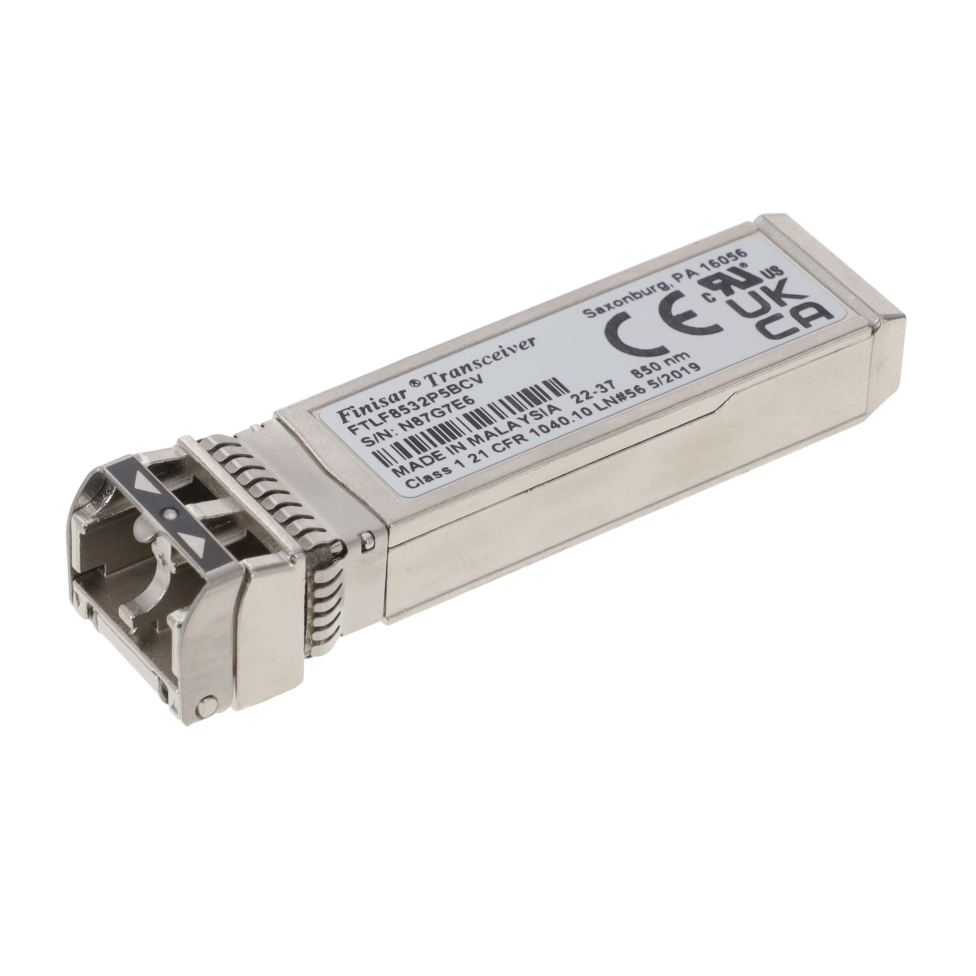
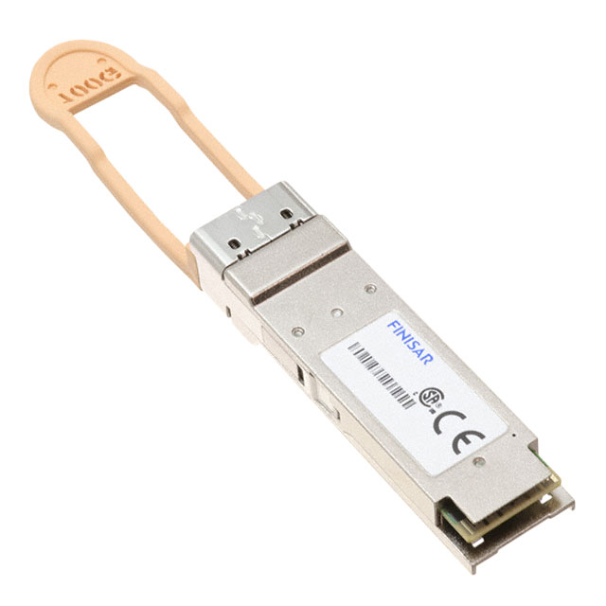
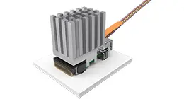
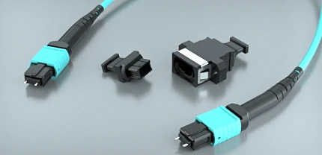
关键器件2：光电转换器件
SFP+，to 28Gbps/ch
  每器件支持1路
QSFP，to 28Gbps/ch
  每器件支持4路
Firefly，to 28Gbps/ch
  每器件支持12路收/发
  高集成度，建议采用

Slide 6
需要明确的信息：
内室，量能器的探测器类型？
各探测器根据物理需求给出的触发条件？
后端电子学板给出的触发条件的表达方式？
后端电子学板到触发板的传输速率？
  10Gbps？16Gbps？25Gbps？
每条光纤覆盖多少区域？

Slide 7
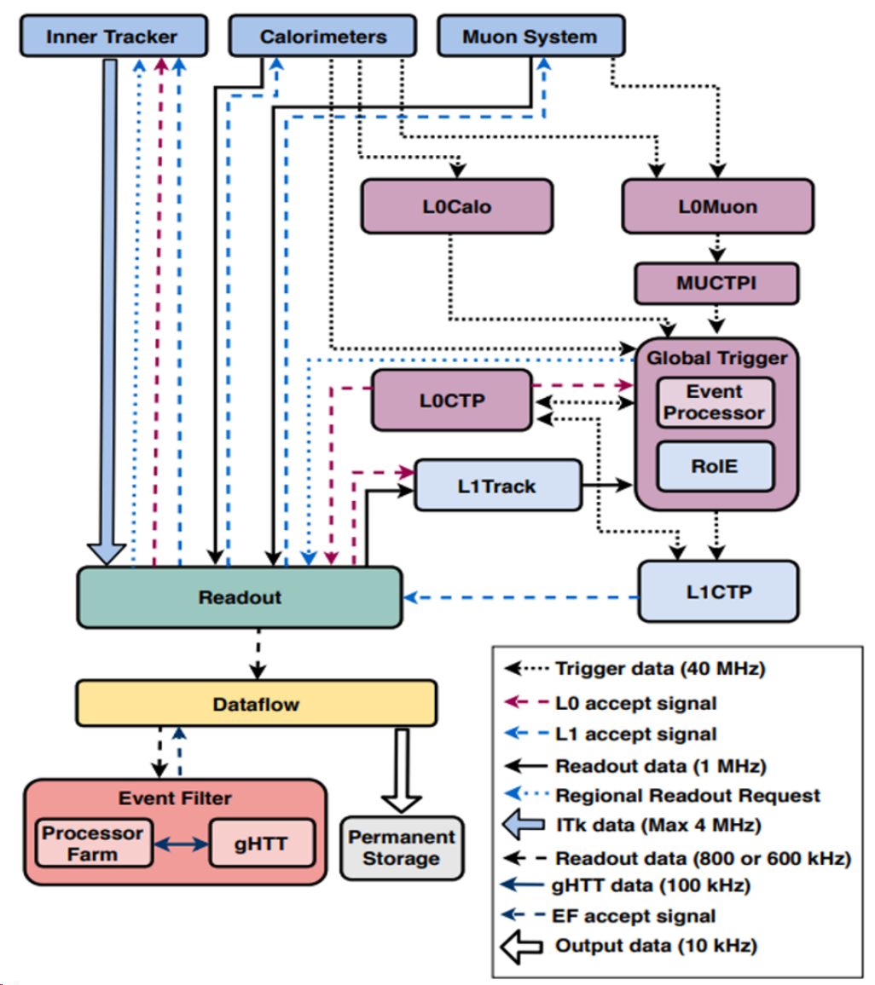
ATLAS TDAQ

Slide 8
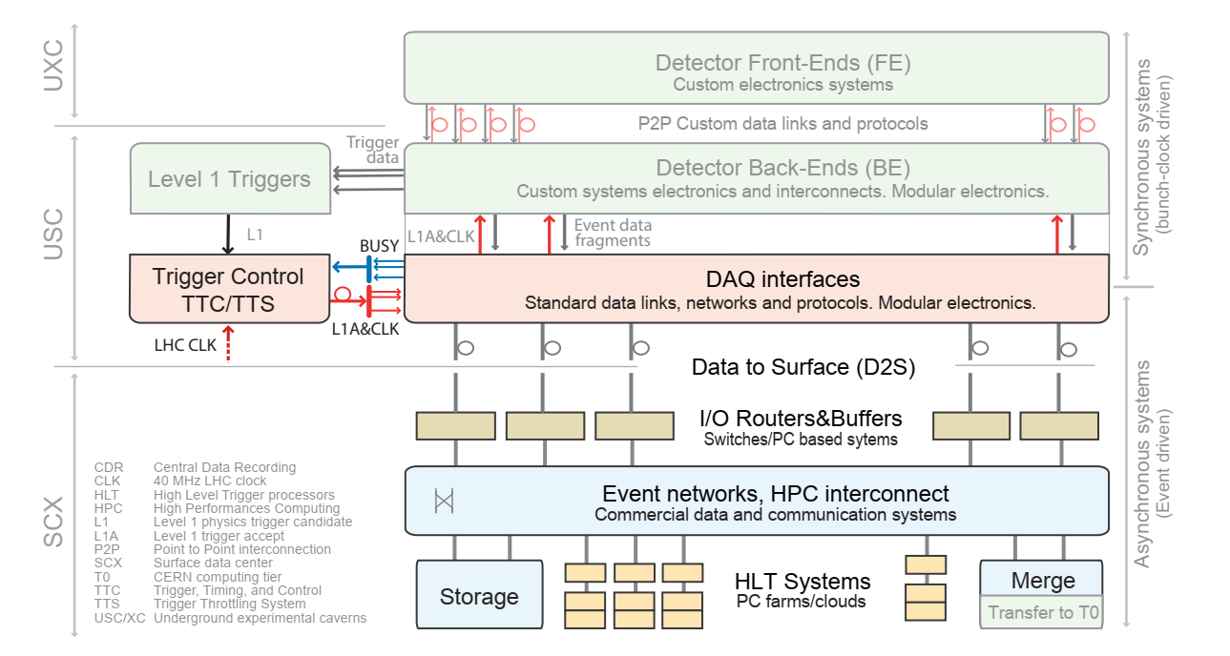
CMS Phase-II TDAQ
前端电子学：时钟及快控制信号恢复，ADC，TDC，数据压缩发送
触发系统 ：
接收各探测器触发条件信息
根据物理需求产生L1A并发送给TCDS
后端电子学(同步低延迟）：
前后端标准协议接口，数据解压，数据对齐
产生触发条件：簇，径迹段，能量等…，触发条件信息的同步发送（所有触发条件都在后端产生）
探测器原始数据及触发条件信息数据读出（DAQ功能）
触发快控制时钟接收及往前端发送，状态信息反馈（快控制）
前端上电控制，阈值等慢控参数配置及读回校验（慢控制）
机箱内快控制时钟扇出及数据读出：
为后端电子学提供标准数据读出接口S-Link，
数据汇总及发送，
触发快控制时钟机箱内扇出及后端电子学状态汇总，反馈
TCDS ：
接收L1A，系统状态汇总
触发时钟快控制信息扇出，系统快控制响应

